Slide 1



Abertura do Mercado de Energia
Brasília, 18 de junho de 2019.

Slide 2
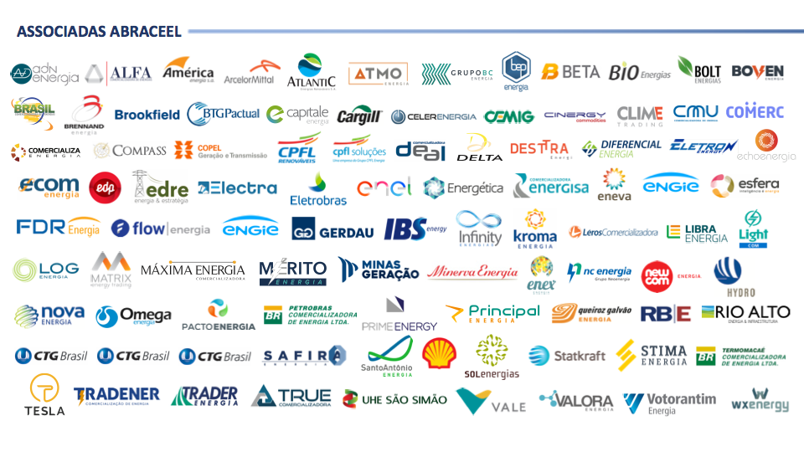



Slide 3
Agenda
Reforma do Setor Elétrico
  Motivação
  Principais Temas
  Encadeamento da Reforma
Abertura do Mercado
  Mercado Potencial
  Contratos Legados
  Cronograma de Abertura do Mercado
  Avaliação Tarifária
Expansão da Oferta para o ACL
  Dados do Mercado
  Estudo sobre Expansão da Oferta

Slide 4
Reforma do Setor Elétrico
Descotização
Abertura do Mercado
Alocação do Risco Hidrológico no ACR
Atração de Investimentos
Reforma do Setor Elétrico
Subsídios Tarifários
Inserção de Novas Tecnologias
Intervencionismo
Descentralização
Desjudicialização
Energia de Itaipu
Sinal de preços
Estímulo à Competição

Slide 5
Reforma do Setor Elétrico
Cronograma de Abertura
  Fim imediato da reserva de mercado
  Abertura mais célere: Contratos Legados permitem Grupo “A” em 2021 e “B” em 2024
  Possibilidades de antecipação: energia de Itaipu pós 2023 (Brasil e Paraguai)* e Descotização*
Formação de Preços
  Despacho por oferta de preços (oferta e demanda) com data definida
  Estabelecimento de Clearing House/Bolsa pelo mercado
  Respeito às decisões de modelos (fim do despacho fora do mérito)*
  Governança: transparência/atribuições CMSE, CPAMP/Aneel, CEPEL/EPE*
Expansão da Oferta
  Separação de Lastro e Energia (fim da exigência de 100% de contratação de energia)
  Mecanismo de Adequação do Suprimento: mercado de capacidade, participação do ML nos leilões de energia, fim da contratação de energia de reserva
  Isonomia ACL/ACR: conexão, outorga, REIDI, risco do atraso de transmissão*
Demais Aspectos
  Desjudicialização do mercado (solução para o GSF)*
  Revisão de Subsídios*
  Separação das atividades Fio e Energia das distribuidoras e Supridor de Última Instância
  Realocação do risco hidrológico (CCEARs, Itaipu e cotas)*
  *Temas não endereçados na CP 33/Projetos de Lei, mas que devem ser tratados na reforma do modelo comercial.

Slide 6
Encadeamento da Reforma (CP 33)

Slide 7
Agenda
Reforma do Setor Elétrico
  Motivação
  Principais Temas
  Encadeamento da Reforma
Abertura do Mercado
  Mercado Potencial
  Contratos Legados
  Cronograma de Abertura do Mercado
  Avaliação Tarifária
Expansão da Oferta para o ACL
  Dados do Mercado
  Estudo sobre Expansão da Oferta

Slide 8
CP 33 x Proposta Abraceel
Conclusão da CP 33/17 do MME
Proposta Abraceel
Lei
2020
2021
1.000kW
2022
2024
2.000kW
500kW (emparelhamento especial)
300kW
2026
Todo Grupo A (2,3 kV)
Fim do limite de tensão (69kV)
Imediato
500kW (emparelhamento especial)
2020
2021
2024
Subgrupos A1, A2, A3, A3a
Todo Grupo A
Todo Grupo B
  Estudo para abrir todo o Grupo B
2022
  Comunicação
  Redes Inteligentes/medição
  Fio x Energia / S.U.I.

Slide 9
Mercado Potencial
Grupo | Demanda | Nº. Consumidores | Consumo (MW médios) | Perfil | Tipo de Consumidor | Fatura Média Mensal c/ impostos
A | > 3.000 | 245 | 2.186 | Grande Indústria | Pot. Livre | R$ 850 mil
 | 500 < D < 3.000 | 6.711 | 3.553 | Média Indústria Grande Comércio | Pot. Especial* | R$ 150 mil
 | 400 < D < 500 | 1.728 | 427 | Pequena Indústria Médio Comércio | Cativo | R$ 120 mil
 | 75 < D < 400 | 22.758 | 3.972 |  |  | R$ 25 mil
 | 30 < D < 75 | 151.151 | 441 |  |  | R$ 10 mil
B | N/A | 79.558.217 | 25.472 | Residencial Micro Indústria Pequeno Comércio | Cativo | R$ 115,00
Fonte: Abraceel/Thymos Energia (2017)

Slide 10
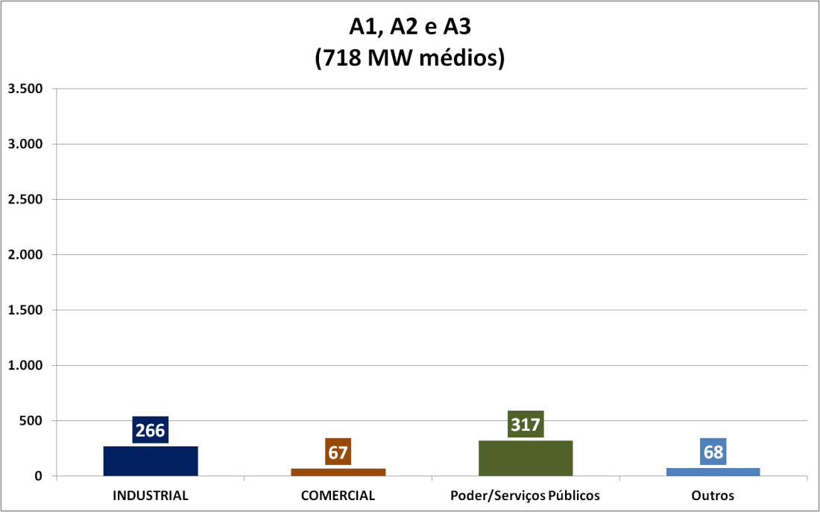
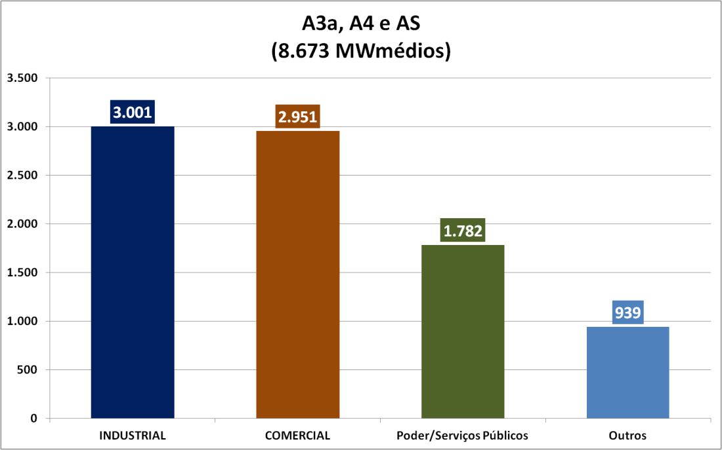
Mercado Potencial
Consumo Cativo por Nível de Tensão
Nível | Mercado (MWmédios) | Participação | Média Consumo (kWmédios)
A1 | 53 | 0,6% | 10.512
A2 | 403 | 4,3% | 1.554
A3 | 263 | 2,8% | 1.036
A4 | 8.673 | 92,4% | 47
TOTAL | 9.392 | 100,0% | 13.149
Fonte: SAMP/Aneel.
Fonte: Abraceel/SAMP (2018)

Slide 11
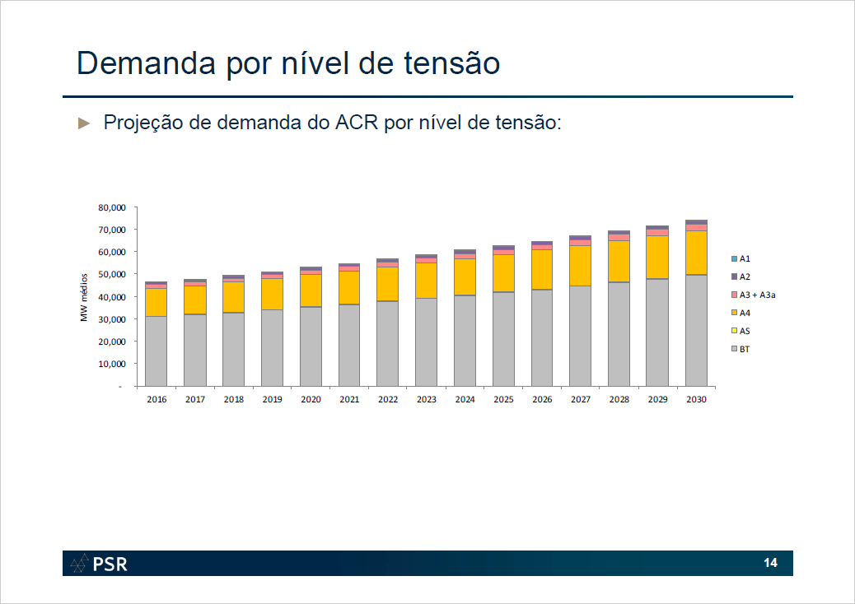
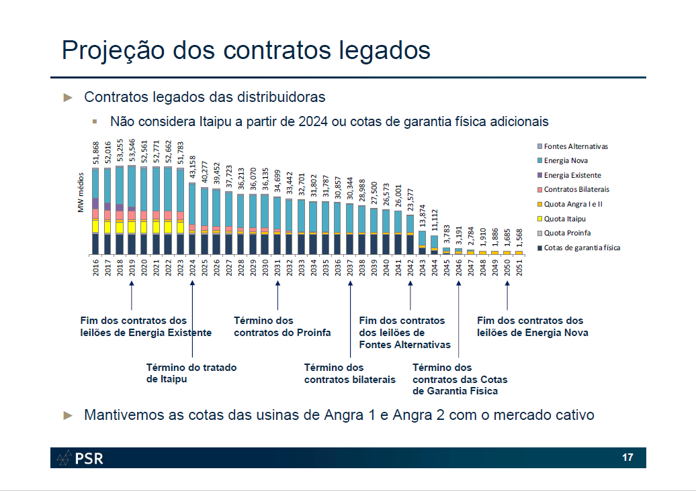
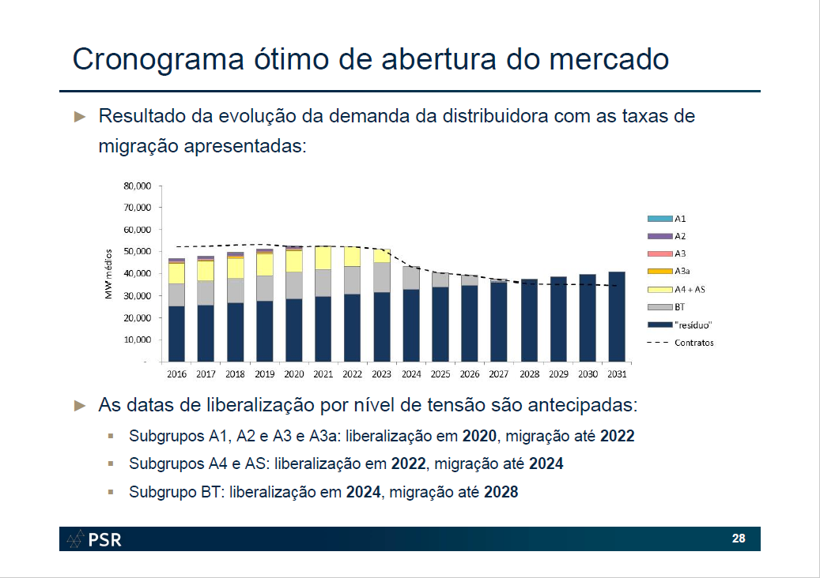
Cronograma Ótimo de Abertura do Mercado
Cronograma Ótimo de Abertura do Mercado
* Não gera sobrecontratação de energia nas distribuidoras
1
Projeção de crescimento do consumo cativo e livre
2
Respeito aos contratos já assinados no ACR
3
Cronograma Ótimo:
2021 – todo Grupo A
2024 – todo Grupo B
Fonte: Estudo PSR/Abraceel (2017).

Slide 12
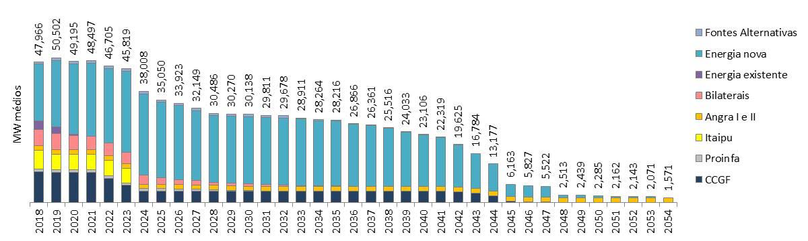
Contratos Legados
Contratos Legados das Distribuidoras
*Composição do Portfólio ACR - 2018
Decisões Impactam o Cronograma de Abertura para a Baixa Tensão
Descotização: PL 9.463/18
Término do Anexo C de Itaipu
Fonte: Estudo PSR/Abraceel (2018).

Slide 13
Contratos Legados
Preço Atual dos contratos no ACR (R$/MWh)*
182
R$/MWh
* Não inclui risco hidrológico
Fonte: Abraceel/Aneel (2018)

Slide 14
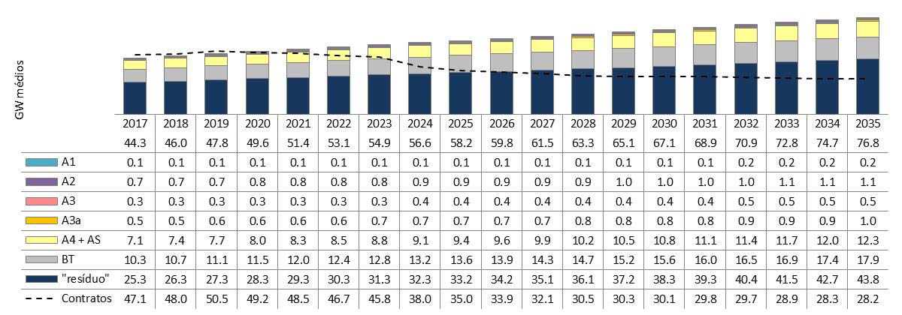
Cronograma Ótimo de Abertura do Mercado
2020: Subgrupos A1, A2, A3 e A3a
2021: Subgrupos A4 e AS
2024: Baixa Tensão
Fonte: Estudo PSR/Abraceel (2018).

Slide 15
Avaliação Tarifária
Tarifa de Energia - Conclusões
Não há custos não isonômicos na Tarifa de Energia (TE) que onerem os demais consumidores cativos quando ocorre migração para o mercado livre. As únicas exceções são a CDEenergia e a Conta ACR, que se encerram em 2019:
CDEenergia e Conta ACR: se encerram em 2019 e refletem custos de Compra de Energia e ESS incorridos pelas distribuidoras em 2013/14
ESS, EER e Perdas na RB: são custeados diretamente pelos consumidores na CCEE
P&D: Não há elevação de P&D para os demais consumidores cativos
Transporte e MUST Itaipu: relativos à comercialização de energia no centro de gravidade
Bandeiras Tarifárias: recuperam custos de compra de energia e ESS
Subsídios Tarifários: são custeados por todos os consumidores (Cativos e Livres) via CDE
Pmix: Preço Médio atual de compra de energia das distribuidoras na ordem de R$ 182 por MWh. Contratos ACR mais caros se encerram em 2019 (Energia Existente) e entre os anos de 2022 e 2027 (Térmicas a Óleo/Diesel por Disponibilidade)
Tarifa de Energia (TE)
R$/MWh
Energia
Transporte
Perdas
Encargos
T. Itaipu
RB Itaipu
RB/Cativo
CFURH
ESS
EER
P&D_EE
CDE Energia
Conta ACR
Decreto 7.945

Slide 16
Agenda
Reforma do Setor Elétrico
  Motivação
  Principais Temas
  Encadeamento da Reforma
Abertura do Mercado
  Mercado Potencial
  Contratos Legados
  Cronograma de Abertura do Mercado
  Avaliação Tarifária
Expansão da Oferta para o ACL
  Dados do Mercado
  Estudo sobre Expansão da Oferta

Slide 17
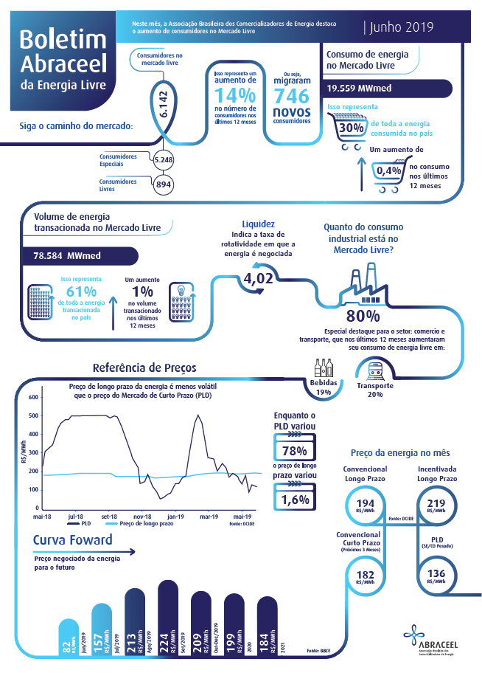
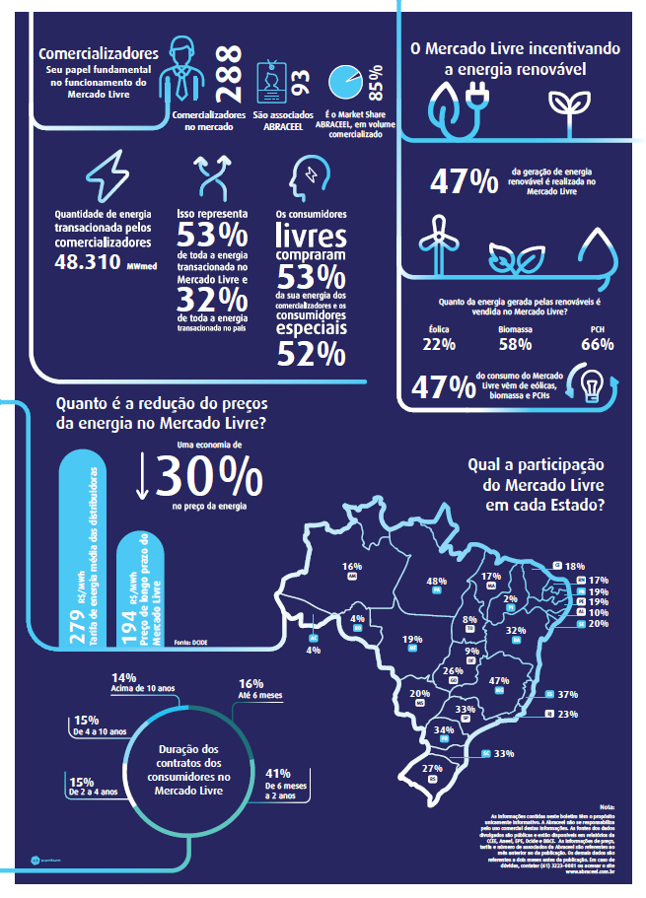
Dados do Mercado Livre

Slide 18
Preços no Mercado Livre
Fonte: Abraceel/Dcide (2019)

Slide 19
  Expansão da Oferta para o Mercado Livre
24% da expansão em construção em projetos destinados 100% para o Mercado Livre
ACL (exclusivo)
 | 2019 | 2020 | 2021 | 2022 | 2023 | TOTAL
HIDRO | 0 | 0 | 12.500 | 0 | 35.180 | 47.680
PCH/CGH | 4.250 | 122.108 | 296.706 | 286.426 | 69.050 | 778.540
EOL | 25.000 | 892.550 | 54.050 | 453.915 | 0 | 1.425.515
UFV | 0 | 0 | 45.680 | 1.307.178 | 0 | 1.352.858
TERM | 69.220 | 0 | 287.101 | 50.000 | 0 | 406.321
BIO | 27.023 | 95.668 | 128.450 | 152.300 | 25.000 | 428.441
TOTAL | 125.493 | 1.110.326 | 824.487 | 2.249.819 | 129.230 | 4.439.355
ACR (total ou parcial)
 | 2019 | 2020 | 2021 | 2022 | 2023 | TOTAL
HIDRO | 2.952.440 | 647.110 | 0 | 0 | 63.720 | 3.663.270
PCH/CGH | 53.500 | 203.835 | 187.900 | 68.148 | 41.100 | 554.483
EOL | 48.600 | 380.600 | 138.300 | 538.975 | 1.236.410 | 2.342.885
UFV | 240.484 | 184.856 | 844.280 | 315.000 | 0 | 1.584.620
TERM | 345.000 | 1.658.720 | 1.447.585 | 565.500 | 1.672.599 | 5.689.404
BIO | 70.000 | 135.893 | 123.500 | 50.000 | 115.000 | 494.393
TOTAL | 3.710.024 | 3.211.014 | 2.741.565 | 1.537.623 | 3.128.829 | 14.329.055
TOTAL
 | 2019 | 2020 | 2021 | 2022 | 2023 | TOTAL | % ACL
HIDRO | 2.952.440 | 647.110 | 12.500 | 0 | 98.900 | 3.710.950 | 1%
PCH/CGH | 57.750 | 325.943 | 484.606 | 354.574 | 110.150 | 1.333.023 | 58%
EOL | 73.600 | 1.273.150 | 192.350 | 992.890 | 1.236.410 | 3.768.400 | 38%
UFV | 240.484 | 184.856 | 889.960 | 1.622.178 | 0 | 2.937.478 | 46%
TERM | 414.220 | 1.658.720 | 1.734.686 | 615.500 | 1.672.599 | 6.095.725 | 7%
BIO | 97.023 | 231.561 | 251.950 | 202.300 | 140.000 | 922.834 | 46%
TOTAL | 3.835.517 | 4.321.340 | 3.566.052 | 3.787.442 | 3.258.059 | 18.768.410 | 24%
% ACL | 3% | 26% | 23% | 59% | 4% | 24%
Fonte: Abraceel/Estudo em Elaboração (2019)

Slide 20

OBRIGADO
www.abraceel.com.br
abraceel@abraceel.com.br

